Slide 1
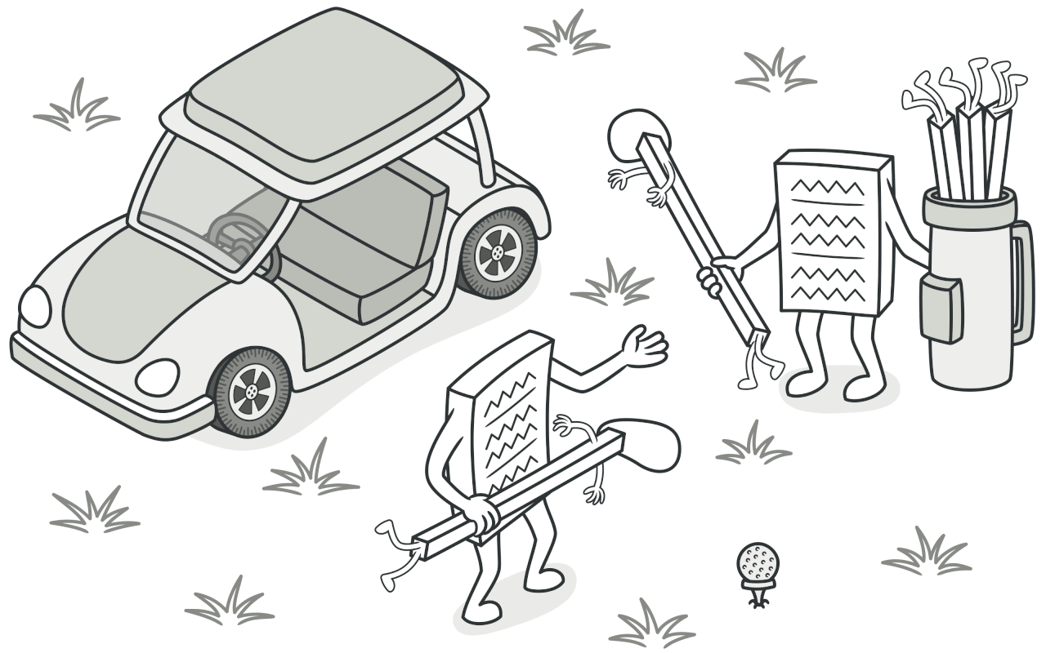
STRATEGY PATTERN

Slide 2
Definícia
Definuje skupinu algoritmov
Každý vo vlastnej triede
Spoločný interface
Zameniteľné

Slide 3
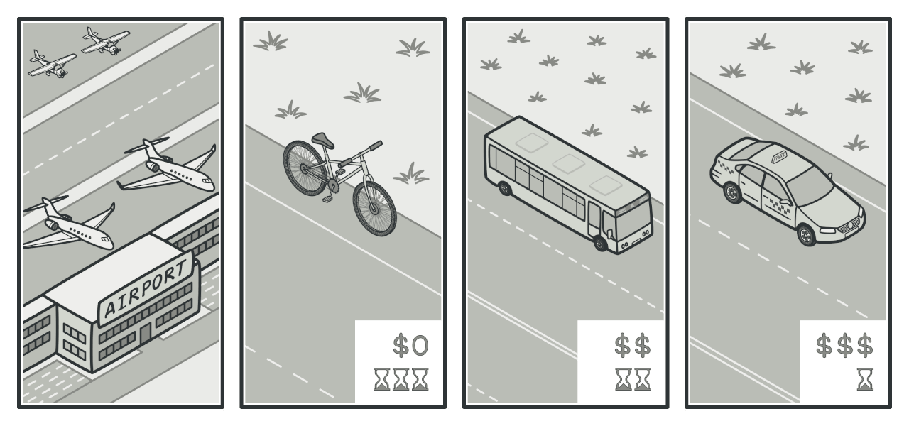
Real world príklad

Slide 4
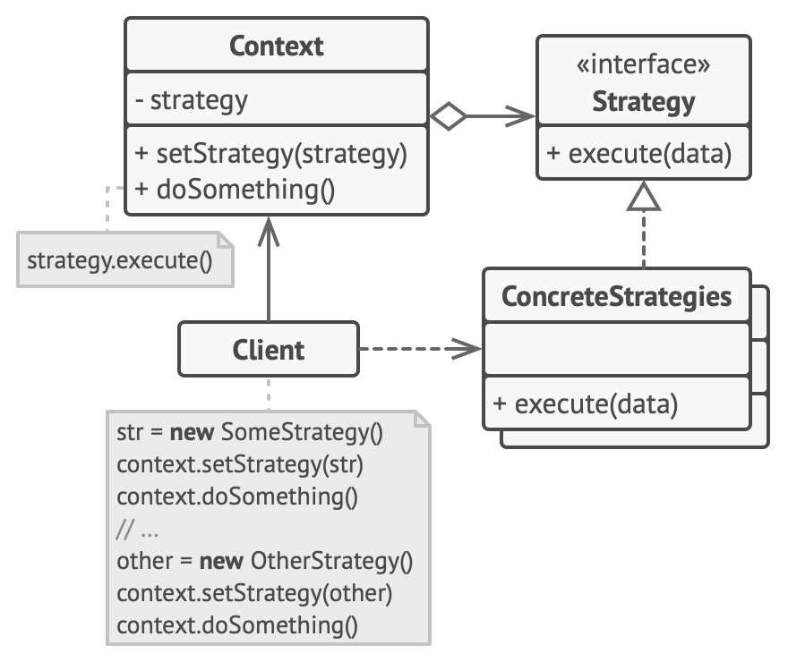
UML diagram

Slide 5
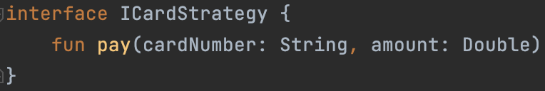
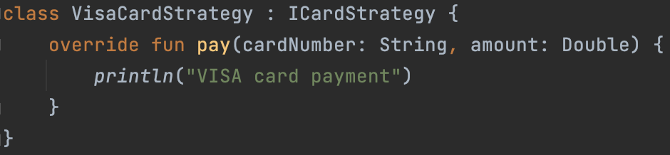
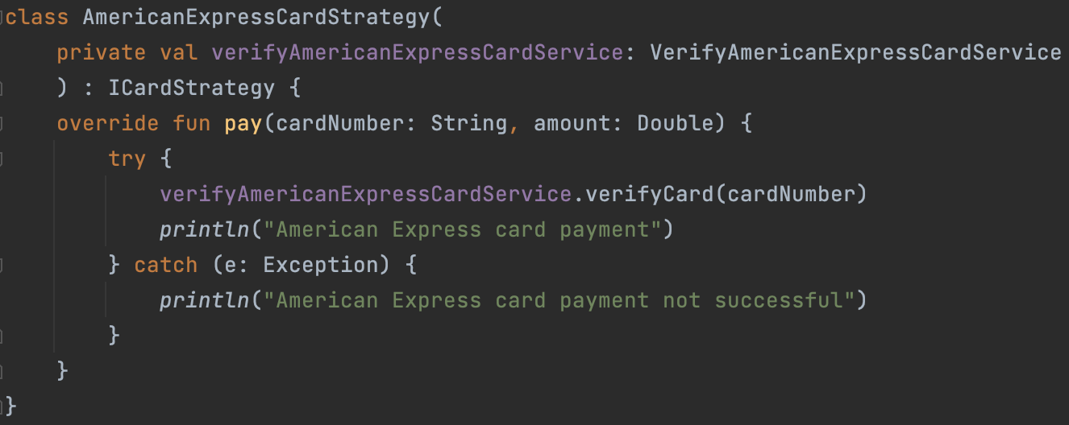

Slide 6
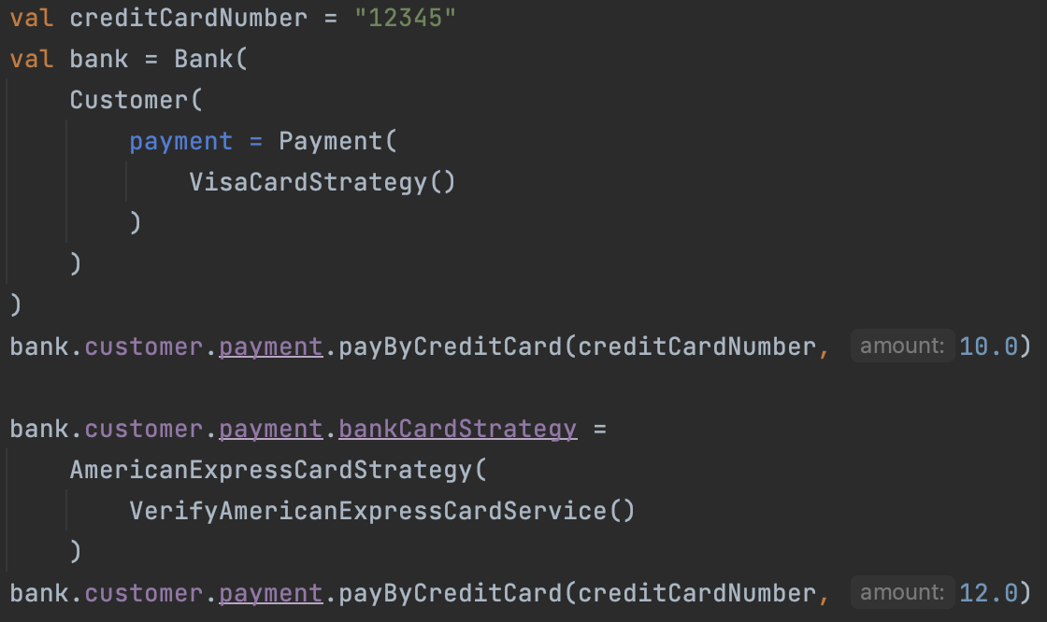

Slide 7
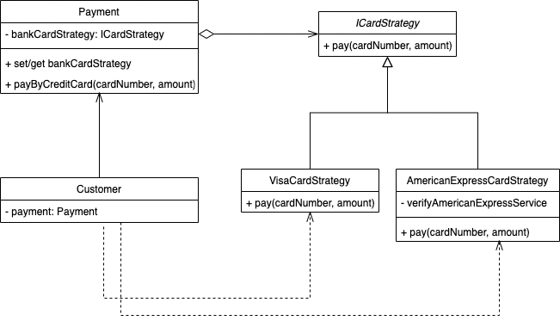

Slide 8
Výhody a nevýhody
+ Zmena algoritmu pocas runtimu
+ Open/Closed princíp
+ Kompozícia > dedičnosť
Klient musí zvoliť správny algoritmus/Strategy
Pri malom počte algoritmov nemá úplne zmysel
Vieme nahradiť anonymými funkciami

Slide 9
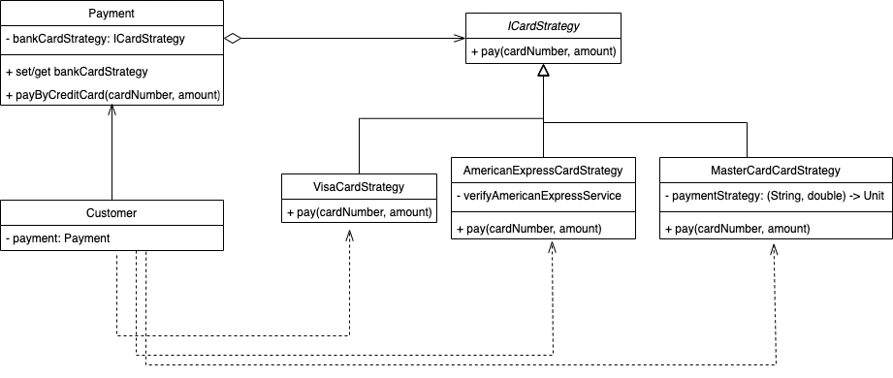

Slide 10
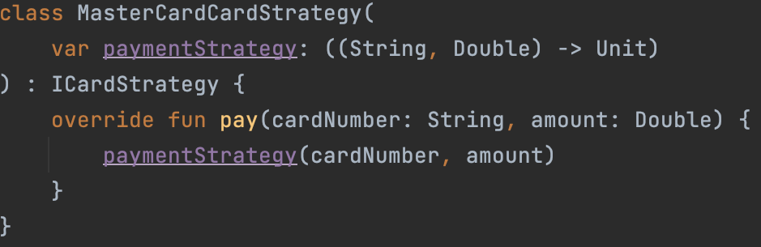
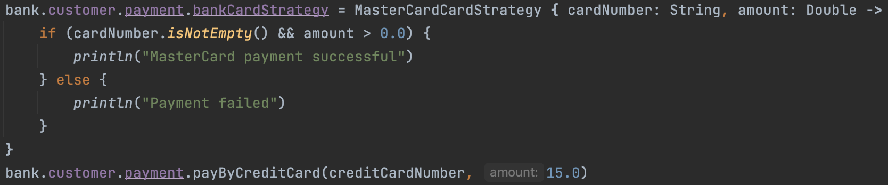

Slide 11
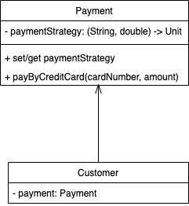
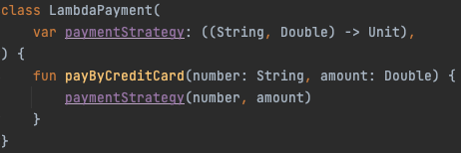

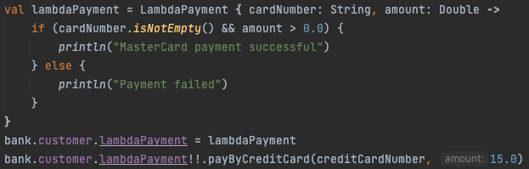

Slide 12
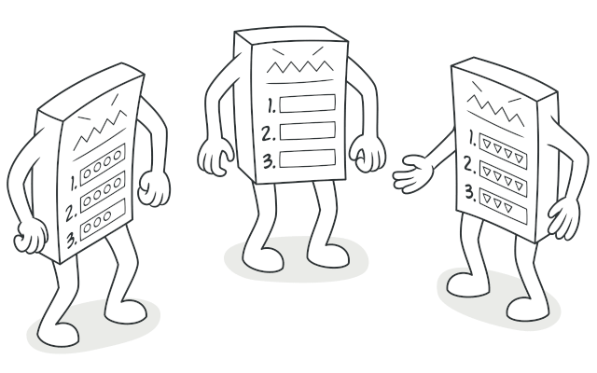
Template method pattern

Slide 13
Definícia
Jedna abstraktná trieda, ktorá definuje algoritmus pomocou metód
Viacero podtried dedí od abstraktnej triedy
Môže tieto metódy prepisovať avšak algoritmus musí byť zachovaný

Slide 14
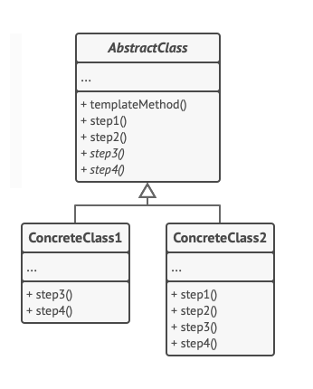
UML Diagram

Slide 15
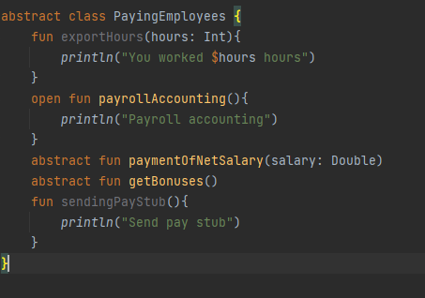
Abstraktná trieda

Slide 16
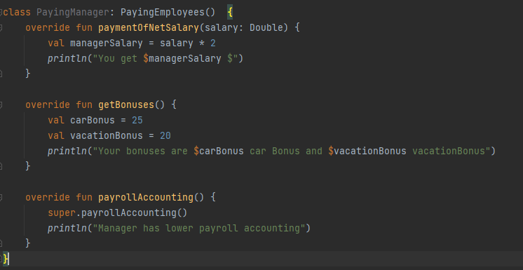
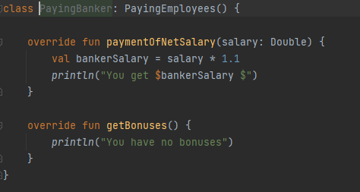
Podtrieda manažér
Podtrieda zamestnanec

Slide 17
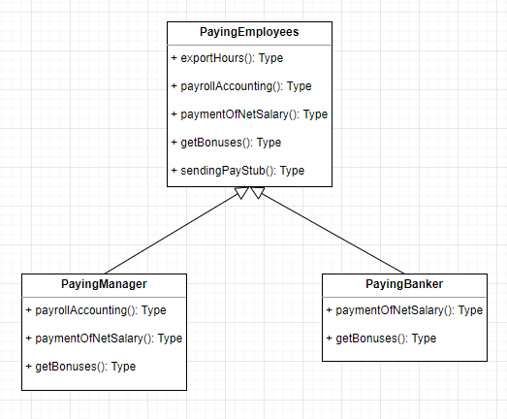

Slide 18
Výhody a nevýhody
+ Klientom môžeme povoliť aby prepísali iba určité časti veľkého algoritmu
+ Duplicitný kód môžeme napísať len v abstraktnej triede
- Ťažšie sa udržiava pri väčšom algoritme s viac metódami
- Niektorých klientov môže obmedzovať poskytnutá ,,kostra” algoritmu.

Slide 19
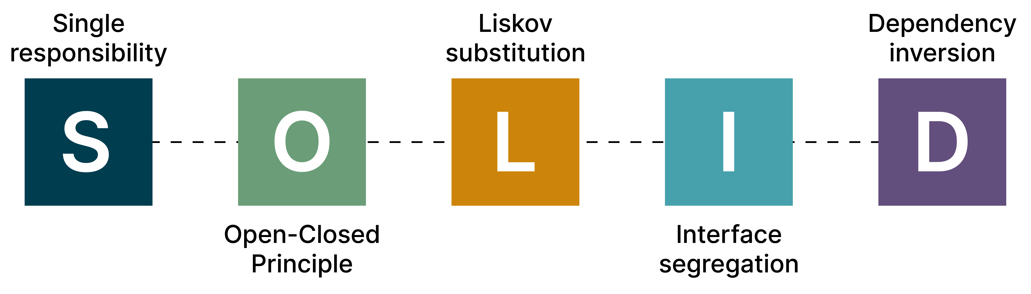

Slide 20
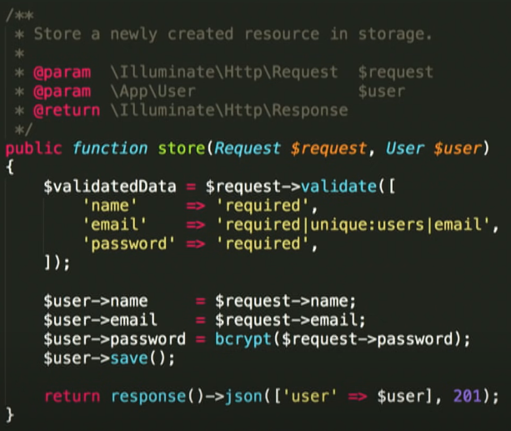
Single Responsibility Principle

Slide 21
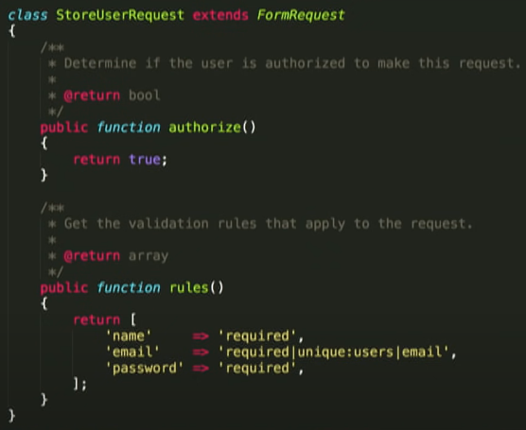
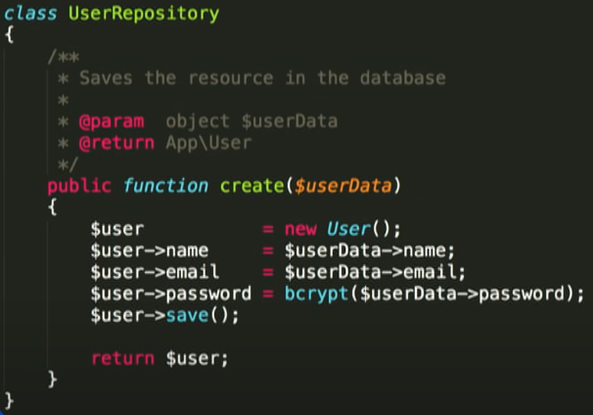
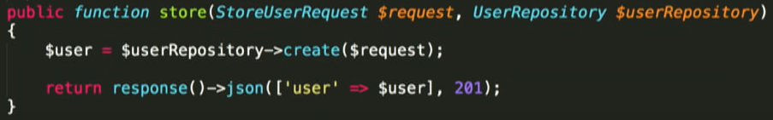

Slide 22
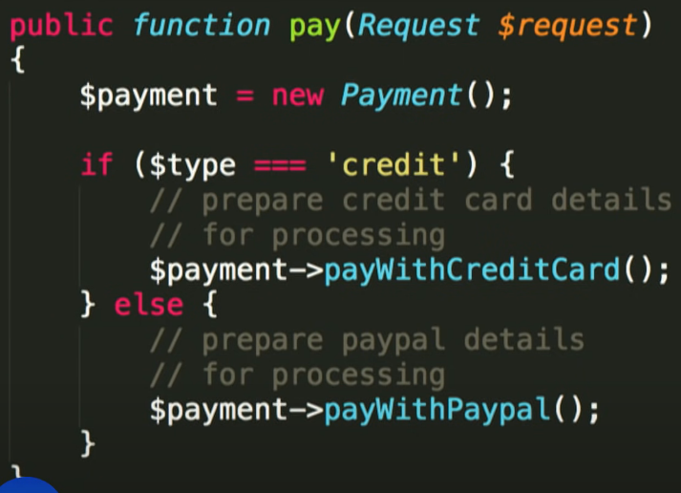
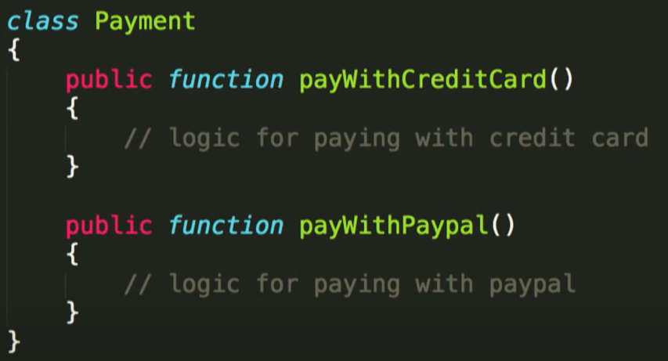
Open-Closed Principle

Slide 23
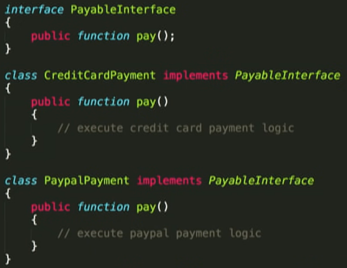
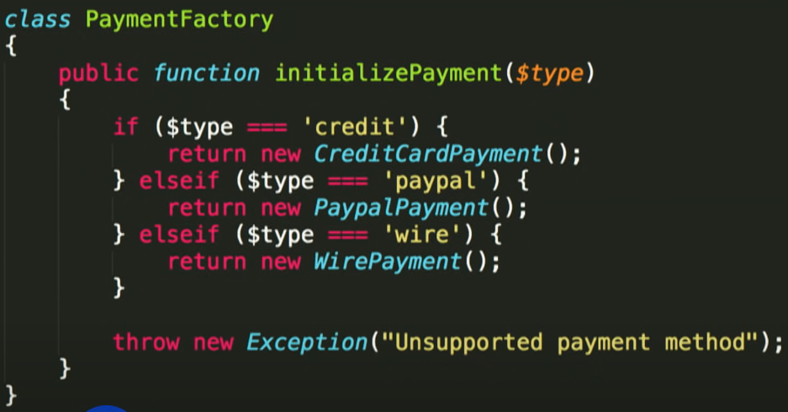
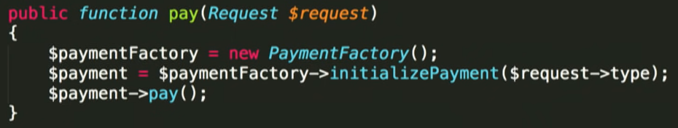

Slide 24
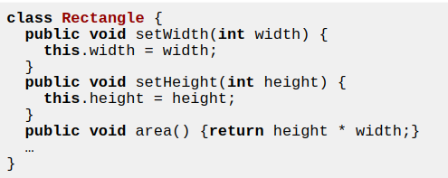
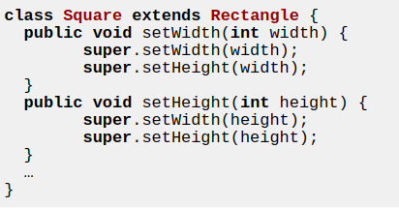
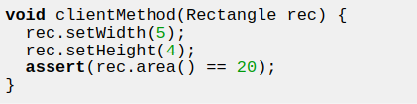
Liskov Substitution Principle

Slide 25
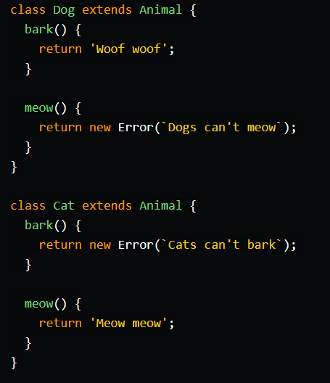
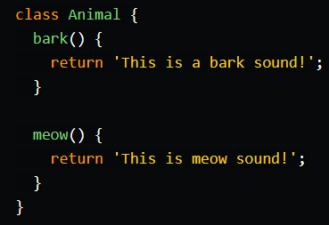
Liskov Substitution Principle

Slide 26
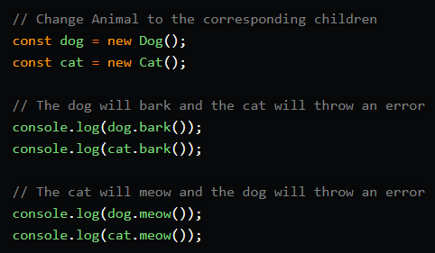

Slide 27
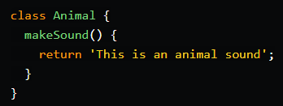
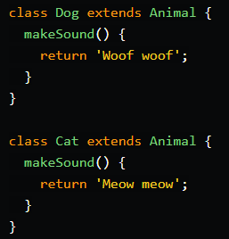
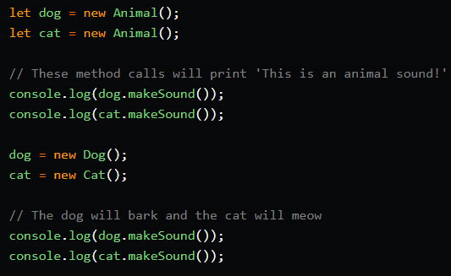

Slide 28
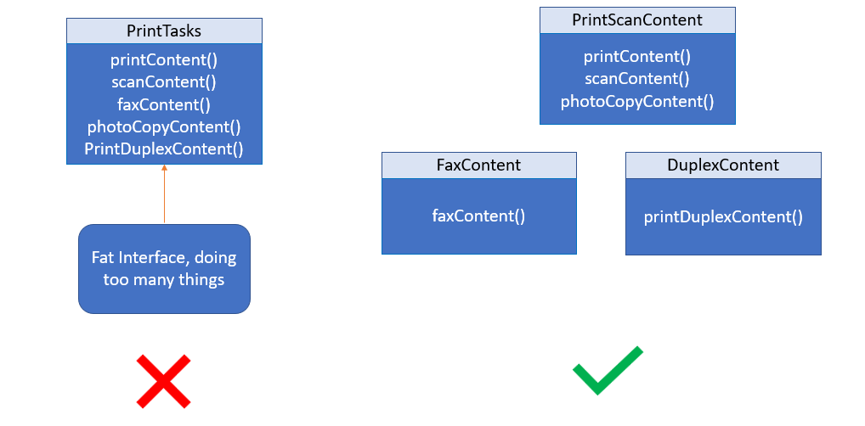
Interface segregation
no code should be forced to depend on methods it does not use.

Slide 29
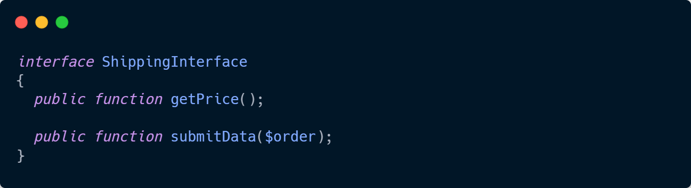

Slide 30
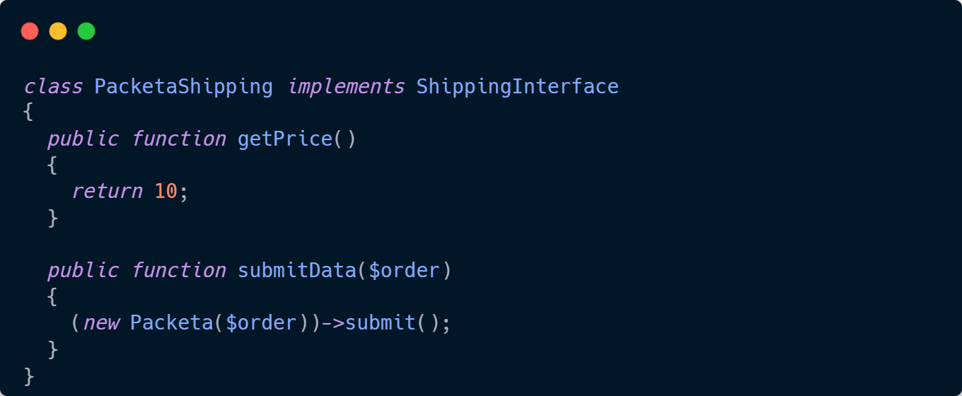
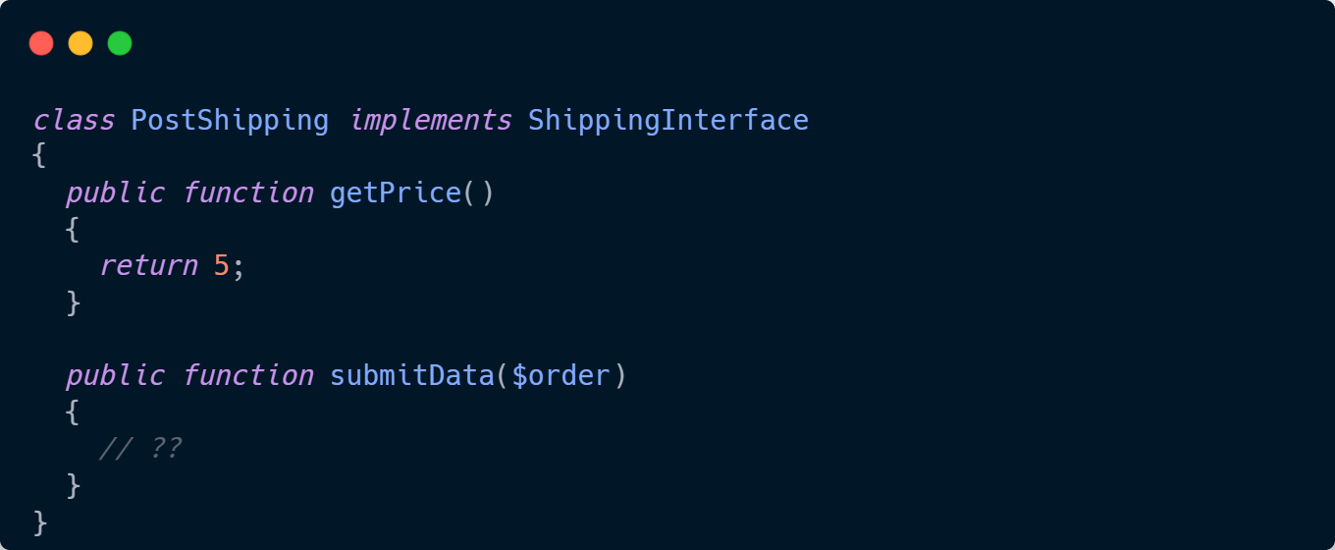

Slide 31
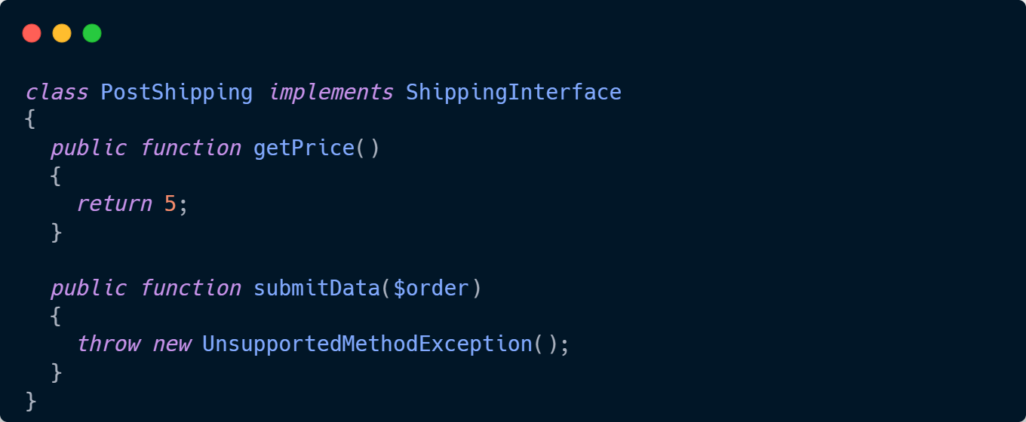

Slide 32


Slide 33
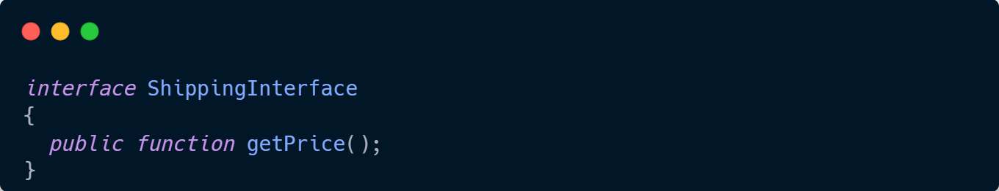
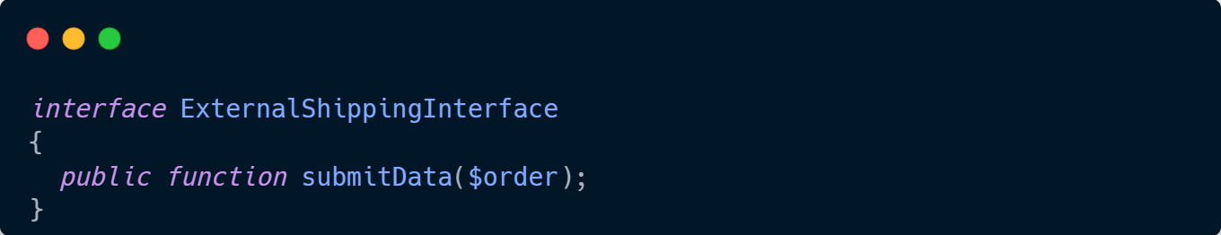

Slide 34
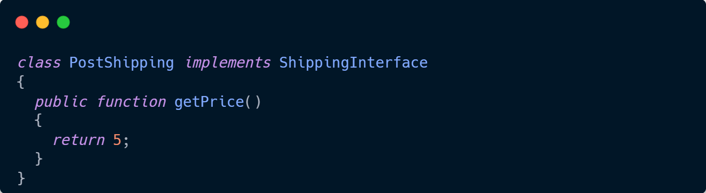
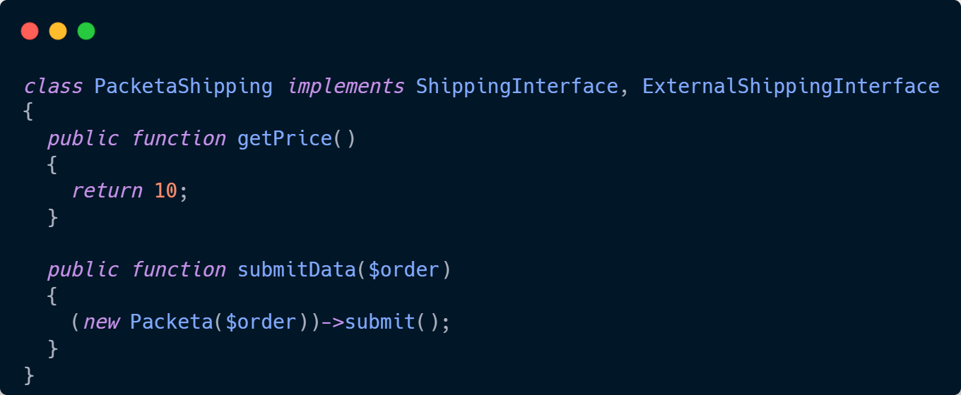

Slide 35
Dependency inversion (+dependency injection)
high level modules should not depend on low level modules; both should depend on abstractions.

Slide 36
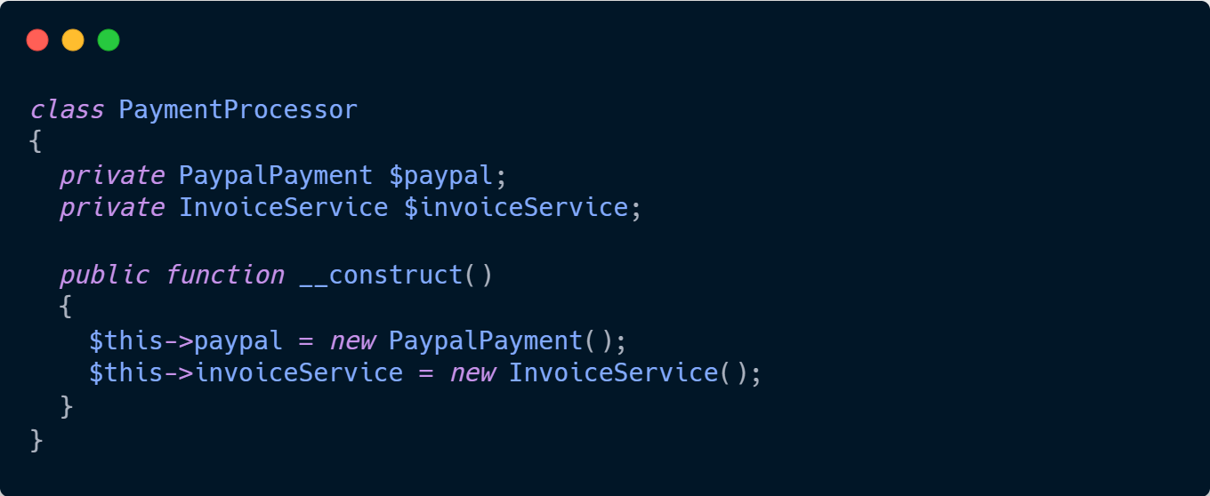

Slide 38
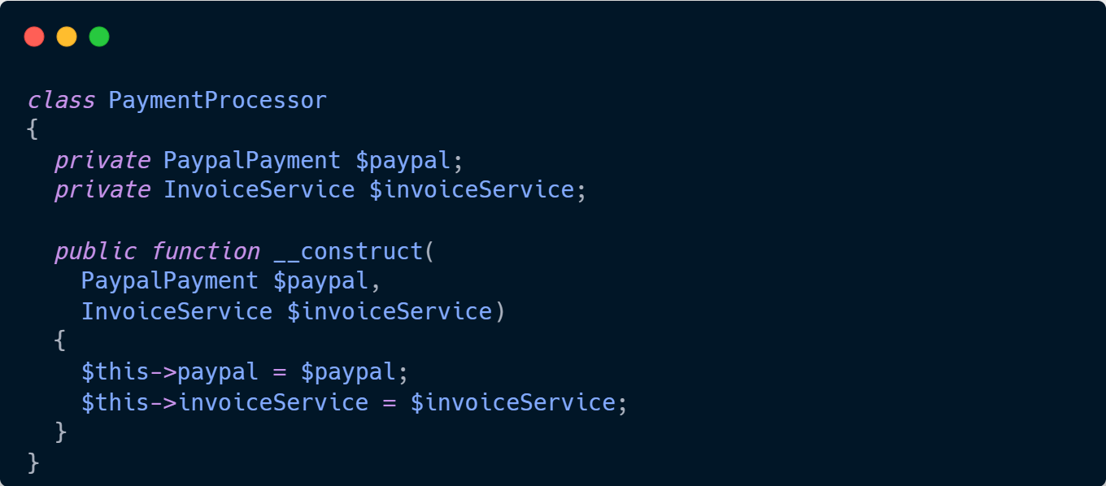

Slide 39



Slide 40


Slide 41



Slide 42


Slide 43
Ďakujeme za pozornosť!

